Slide 1
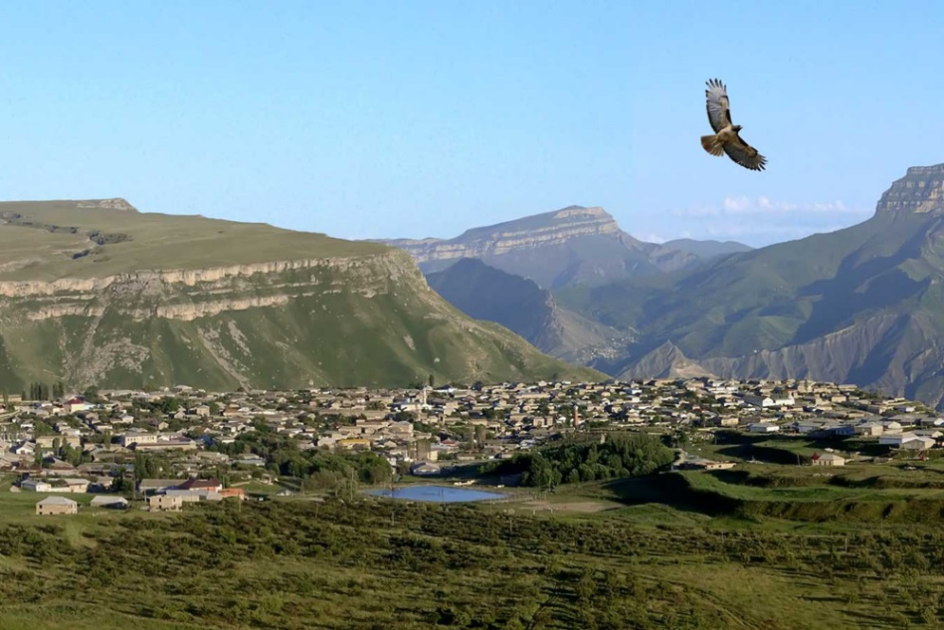
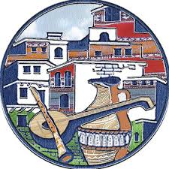
Музыка моего родного края

Slide 2
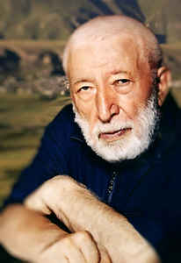
На гору взошел я и с той высоты,
Всей грудью вздохнув, Дагестану ответил:
"Немало краев повидал я, но ты
По-прежнему самый любимый на свете.
Расул Гамзатов
1923г.-2003г.

Slide 3
.

Slide 9
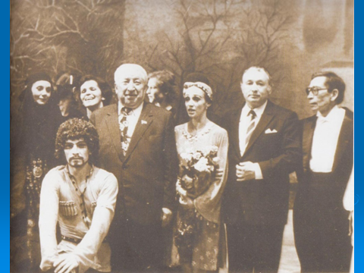

Slide 11
Знакомство с Дагестанскими народными музыкальными инструментами

Slide 13
Зурна
фольклорный инструмент, она широко используется во время народных празднеств на открытом воздухе. Зурна, как правило, входит в состав ансамблей духовых инструментов, но может быть и сольным инструментом. В таких случаях она используется для исполнения некоторых танцевальных мелодий. Очень часто в народной музыке звучит дуэт этих инструментов. Тогда одна зурна ведет мелодию, а другая тянет низкие долгие звуки. Получается очень оригинальная мелодия

Slide 14
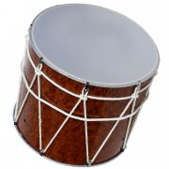
Барабан считается национальным музыкальным инструментом для всех кавказских народов. Ни один танец не проходил без игры на нём. В которой из местностей он появился раньше, историки не могут точно определить. Одно достоверно точно – для горцев он ничуть не менее значим чем бурка или кинжал.

Slide 17
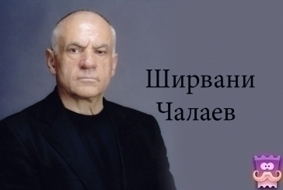
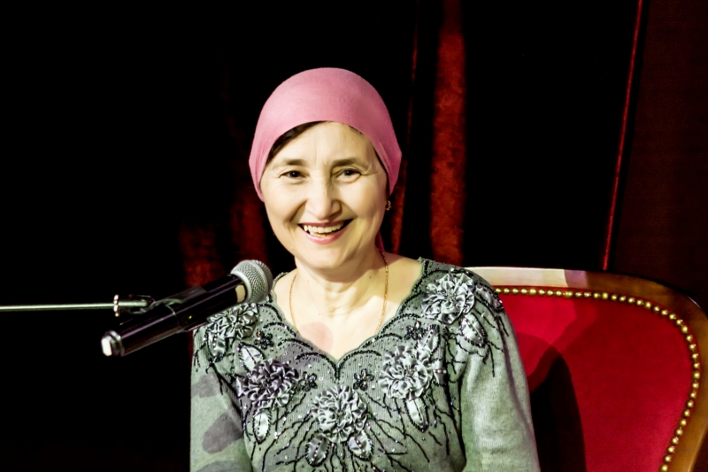
Джафарва Аида Алиевна

Slide 18
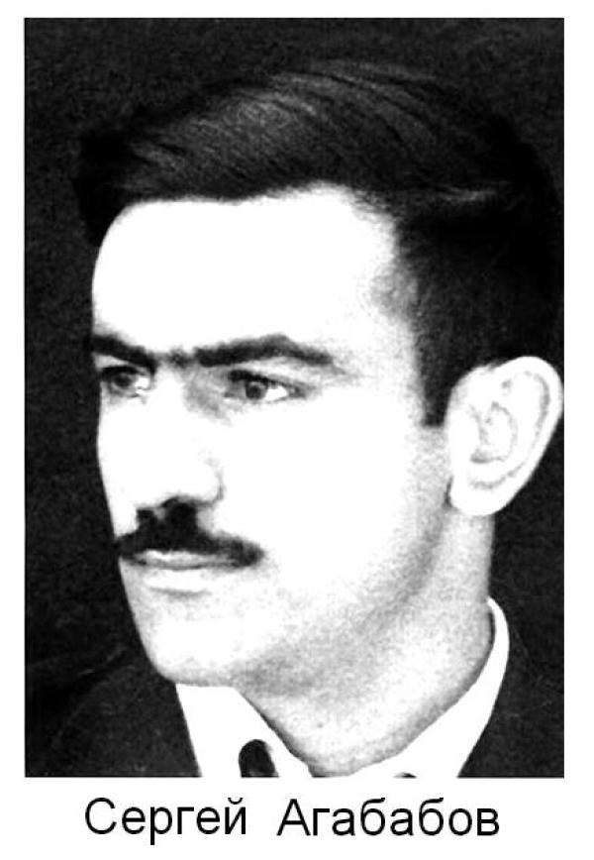
Песня «По горным дорогам» слова Расула Гамзатова музыка Сергея Агабабова

Slide 19
Веют вершины, в молчании и строго ручей устремился к ручью. по горным дорогам, по горным дорогам, веду я машину свою. накинул товарищ мой бурку на плечи, и скачет на быстром коне. ему просигналить спешу я при встрече, и путь уступает он мне. (2 раза) храню я путёвку в косматой папахе, и сердце давно потерял. живёт моя милая в горном ауле, живёт среди неба и скал. зачем себя я понапрасну тревожу, лишившись покоя и сна. моя дорогая на крепость похожа, совсем неприступна она. (2 раза)
Не хочет кататься со мною в машине, Спешит проявить свою власть. И всё намекает, что девушек нынче, В горах запрещается красть.
По белому свету, по белому свету, Я еду в туман и грозу, И слово даю вам, что девушку эту, Я всё же, друзья, увезу. (2 раза)
Сама она сядет со мною в машину, Щекою прижмется к плечу. И с ней на крутую, спинную вершину, Я соколом быстро взлечу.
И там, где сверкают на небе высоком, Созвездья в орлином краю, По горным дорогам, по горным дорогам, Спешите на свадьбу мою. (2 раза)

Slide 20
Домашнее задание
Ознакомиться и выписать в рабочую тетрадь композиторов Дагестана, народные инструменты, переписать песню «По горным дорогам» (музыку скачать и петь)

